Slide 1
Tourism Digital Transformation

Slide 2
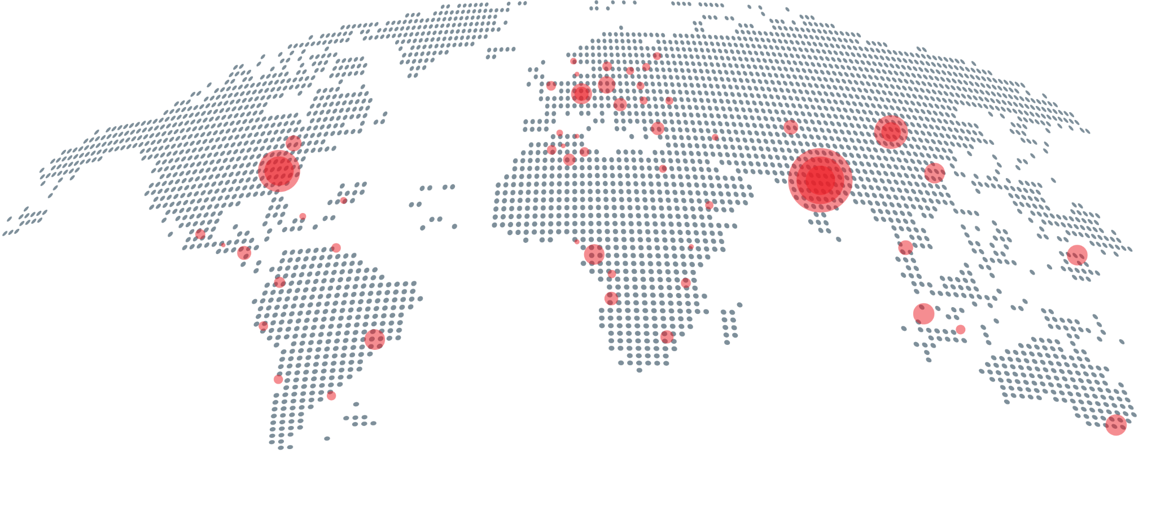
БИДНИЙ ХОТОЛ
1,000,000+
таталт
100+
Улс оронд
25,000+
Мянга гаруй хэрэглэгч
40+
Хэл дээр орчуулагдсан
30+
Бүтээгдэхүүн
152+
Хөрөнгө оруулагч

Slide 3
ОРОЛЦСОН ТЭМЦЭЭН УРАЛДААН
2018 оны 5 сард “Echelon TOP100 APAC Mongolia Qualifier Roadshow” арга хэмжээнд Монгол улсдаа тэргүүн байранд шалгарч, Азийн шилдэг 100 гарааны бизнесийн нэгээр шалгарсан.
2018 оны 8 сарын 18-нд “Seedstars Ulaanbaatar” 2018 арга хэмжээнд Монгол улсдаа тэргүүн байранд шалгарч, 2019 оны 4 сарын 5-нд эх орноо төлөөлөн Швейцарт зохион байгуулагдсан “Seedstars Summit”-д оролцсон.
2018 оны 8 сард Google компанийн тэтгэлэгтэй цахиурын хөндийн “Blackbox Connect” 23 хөтөлбөрт хамрагдсан.
2019 оны 04-р сарын 15-18-ны хооронд АНУ-ын “Төрийн Департмент”-аас зохион байгуулдаг TECH-I 2019 хөтөлбөрт нийт 547 төслөөс финалын шилдэг 12-т шалгарч, "Global Entrepreneurship Congress"-д оролцсон.
2019 оны 06-р сарын 19-20-ны хооронд Techsauce Global Summit 2019 арга хэмжээнд Азийн шилдэг 10 гарааны бизнесийн нэгээр шалгарсан.

Slide 4
БИДНИЙ ЭНТЕРПРАЙЗ ХАРИЛЦАГЧИД

Slide 5
ШАГНАЛ УРАМШУУЛАЛ
Дэлхийн топ 40 гаруй хөрөнгө оруулалтын сангуудаас бүрдсэн нийт $ эрбумын хөрөнгө бүхий Cloudflare Workers Launchpad хөтөлбөрт амжилттай шалгараад оролцож байна.
2024
Дэлхийн шилдэг гарааны компаниудыг дэмжиж, хиймэл оюуны хөгжүүлэлт, инновацийн шийдлүүдийг хурдасгах зорилготой Google-ийн AI Startup хөтөлбөрт сонгогдон оролцож байна.
2024
Үүлэн технологийн хөгжүүлэлтэд чиглэсэн гарааны бизнесүүдийг дэмжиж, тэдний өсөлт, өргөжилтийг хурдасгах зорилготой Linode-ийн Rise хөтөлбөрт сонгогдон оролцож байна.
2023
Үүлэн дэд бүтцийг ашиглан инновацлаг шийдлүүдийг хөгжүүлэх гарааны компаниудыг дэмжих зорилготой Scaleway-ийн хөтөлбөрт сонгогдон оролцож байна.
2023

Slide 6
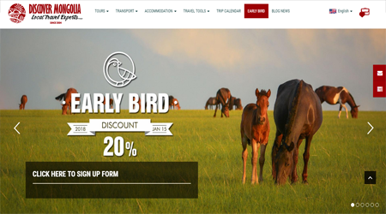
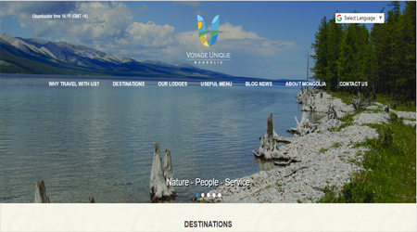
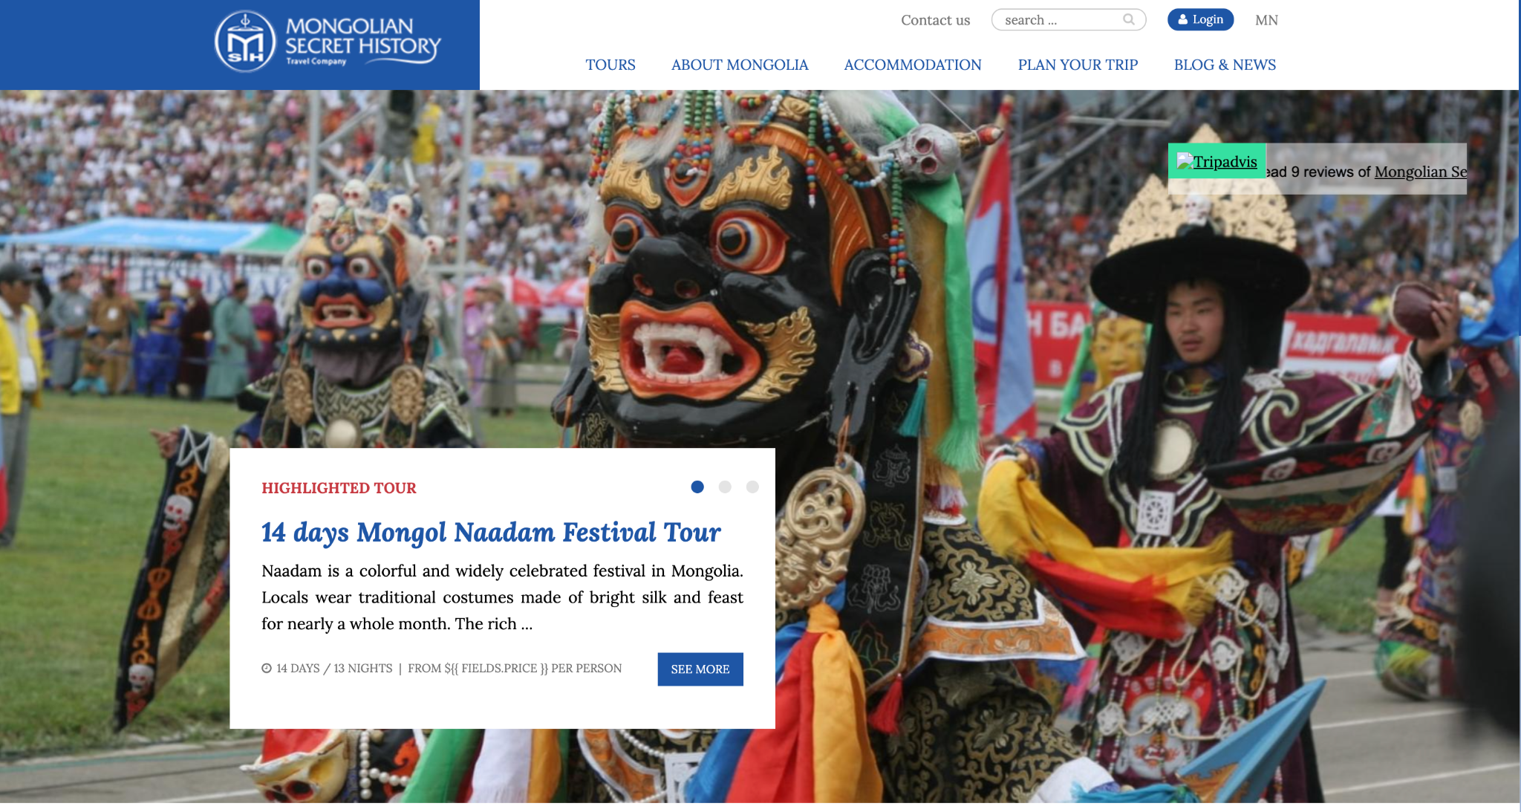
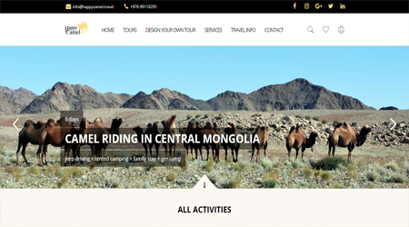
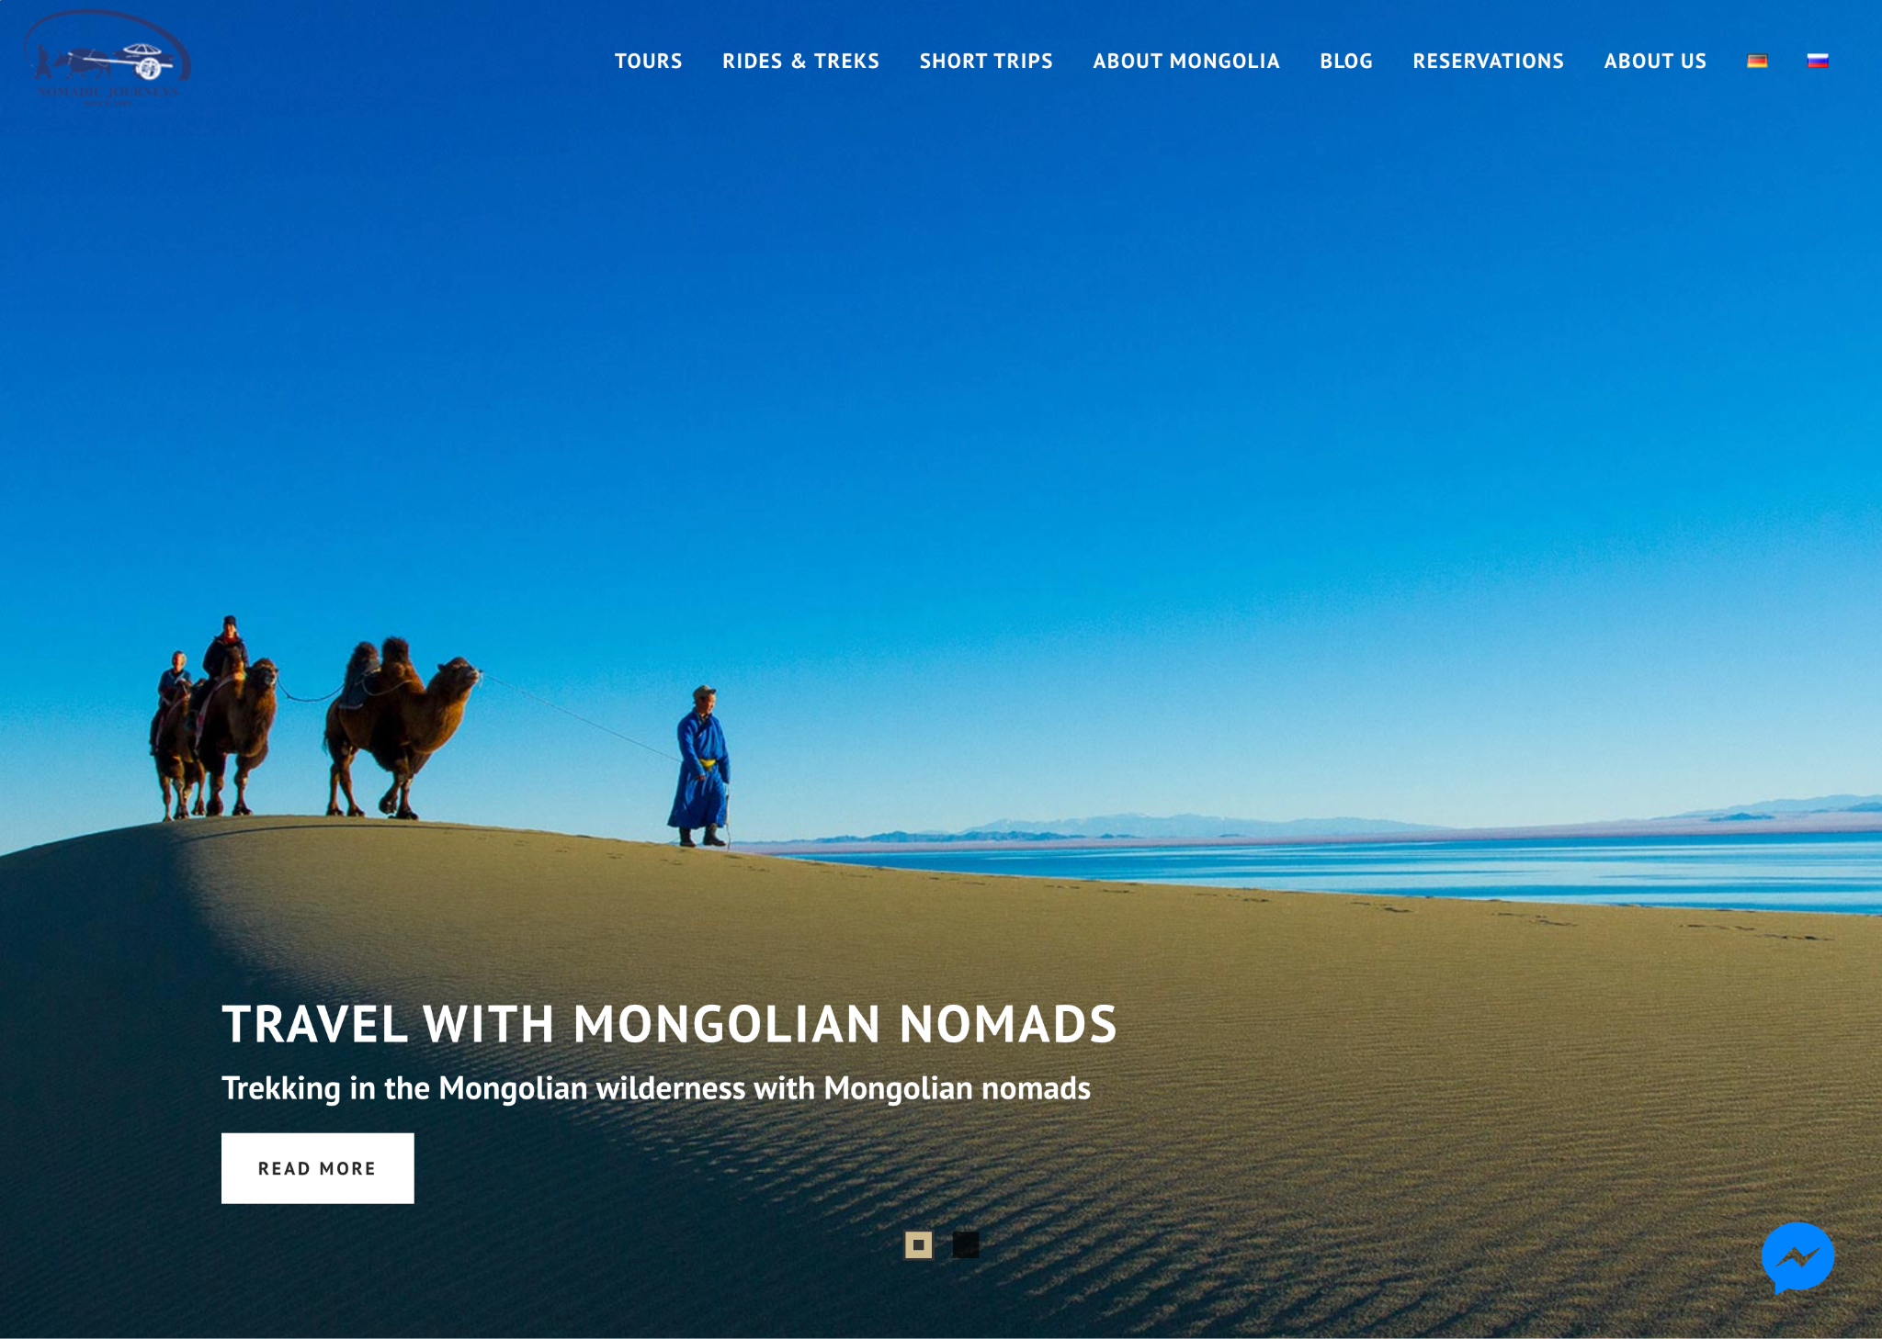
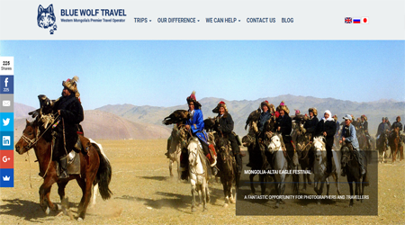
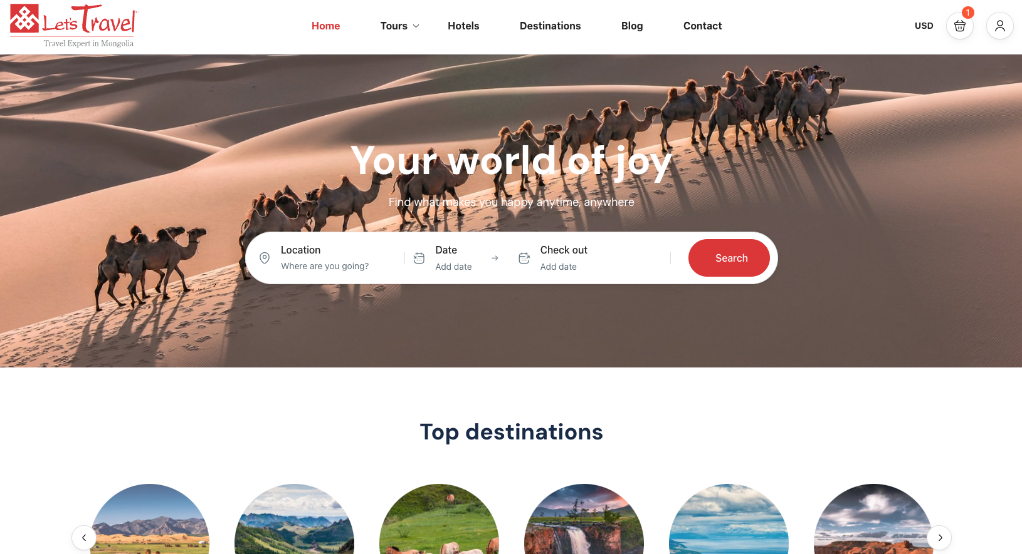

Slide 8
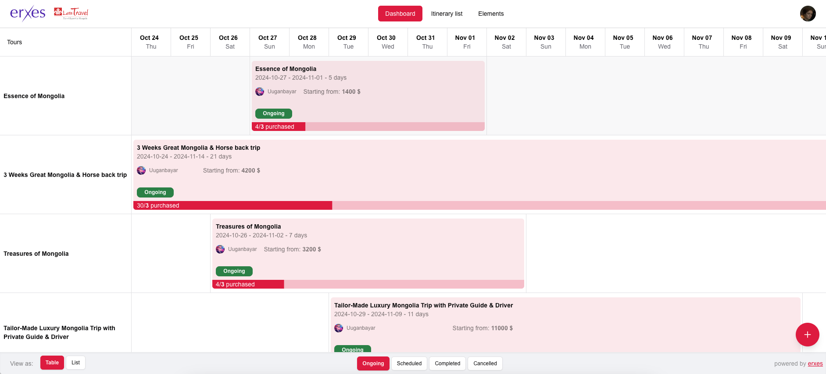

Slide 10
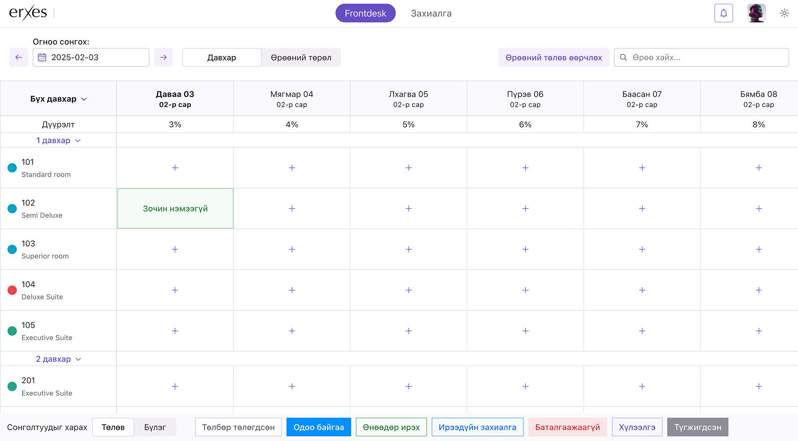

Slide 12
